Slide 1




종합설계프로젝트 2팀
실시간 이동체 궤적과 공간에 대한 모니터링 시스템 개발/연구
SKT- 김정석 매니저 KNU - 정설영 교수
심재헌, 김태현, 이상민, 이한솔

Slide 2


1. 수행 배경 & 목표
2. 시스템 구성
3. 프로젝트 진행
4. 프로젝트 결과
5. 프로젝트 관리
6. 활용 및 기대효과

Slide 3
1. 수행 배경 & 목표
프로젝트 소개
프로젝트 배경
프로젝트 목표

Slide 4
01
수행 배경 & 목표
[2팀] 실시간 이동체 궤적과 공간에 대한 모니터링 시스템 개발/연구 (SKT)
프로젝트 소개
실시간 이동체 궤적과 공간에 대한 모니터링 시스템 개발/연구
실시간 이동체
UAM
공간
하늘
모니터링 시스템
관제 시스템

Slide 5
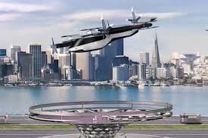
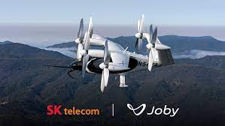

01
수행 배경 & 목표
[2팀] 실시간 이동체 궤적과 공간에 대한 모니터링 시스템 개발/연구 (SKT)
프로젝트 소개 - UAM
UAM = Urban Air Mobility
- 먼 지역에 쉽게 접근
- 도시 교통 혼잡 문제를 해결
차세대 교통체계

Slide 6
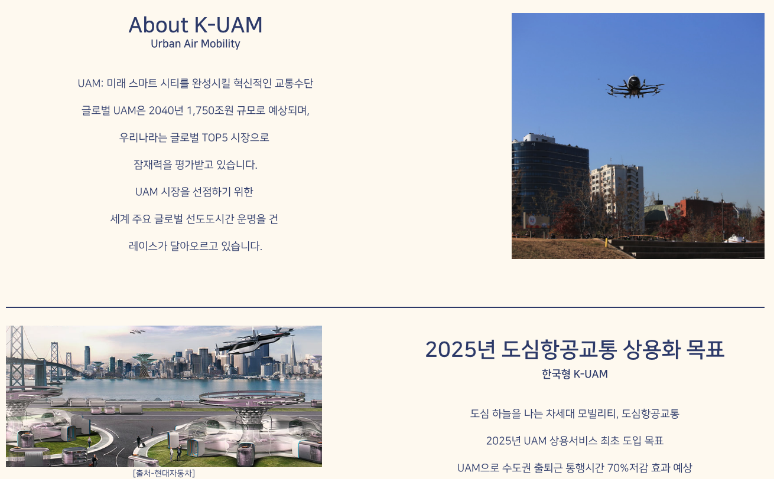

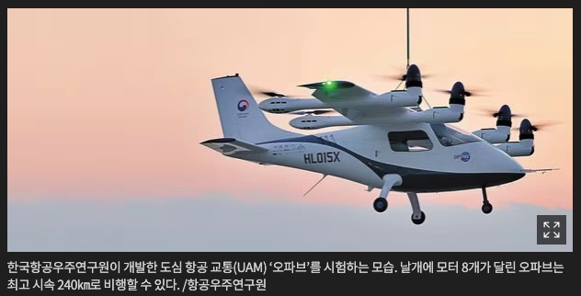
01
수행 배경 & 목표
[2팀] 실시간 이동체 궤적과 공간에 대한 모니터링 시스템 개발/연구 (SKT)
프로젝트 소개 - UAM

Slide 7

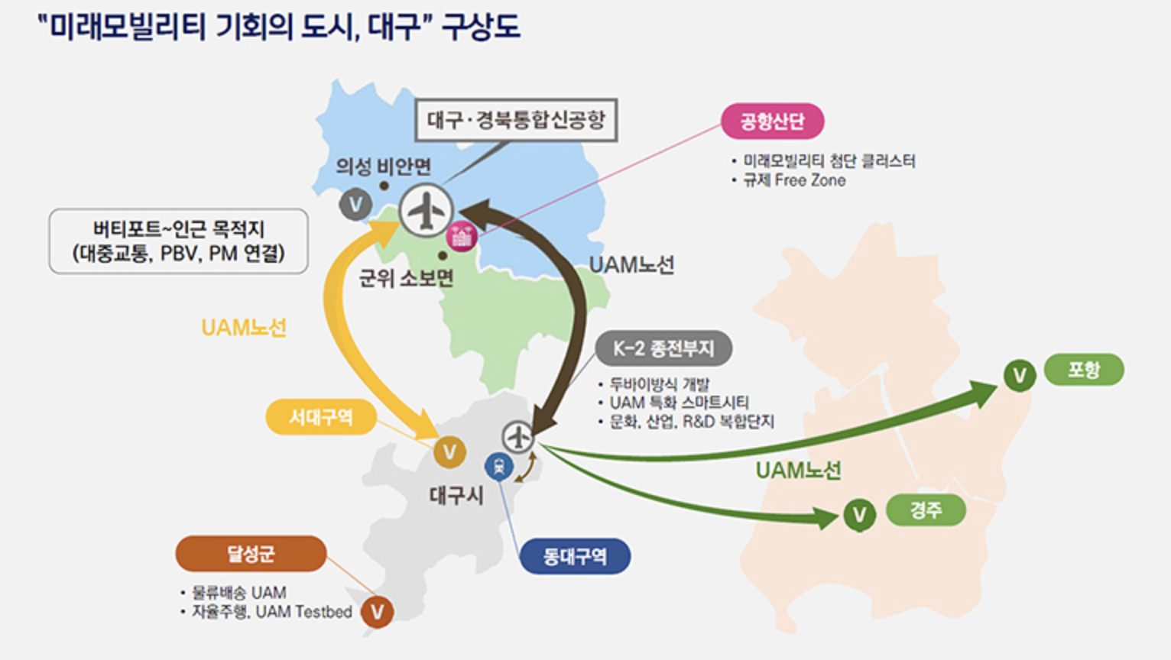
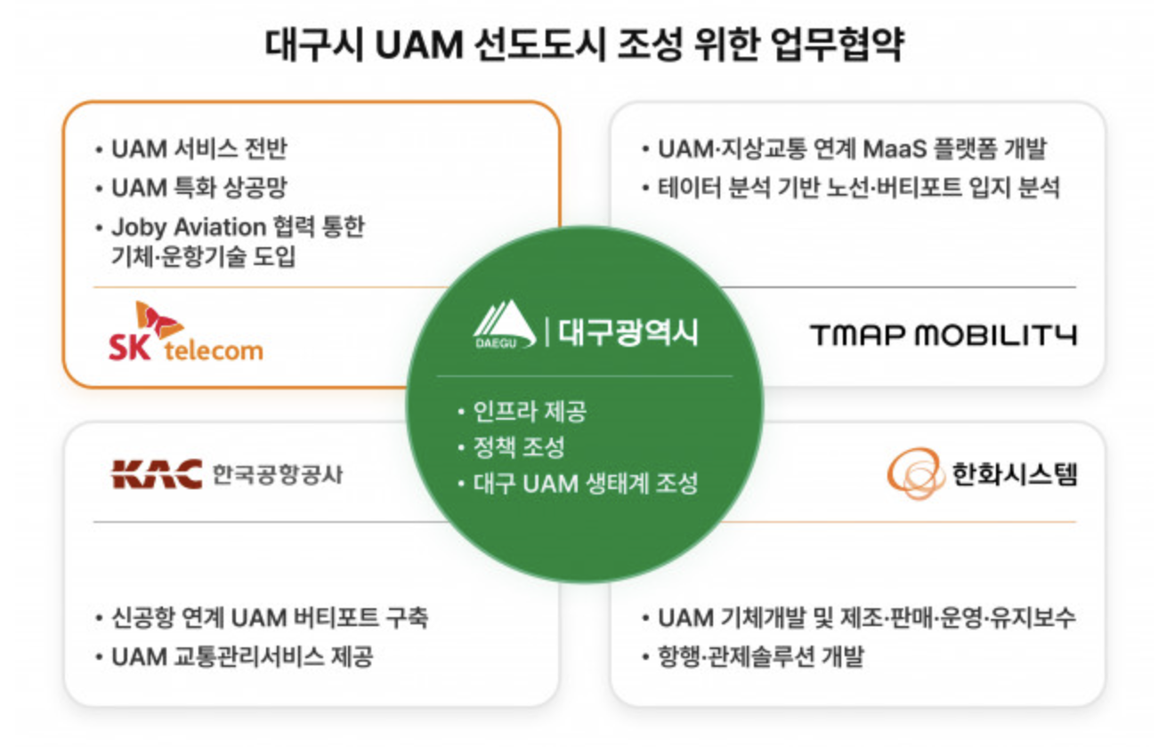
01
수행 배경 & 목표
[2팀] 실시간 이동체 궤적과 공간에 대한 모니터링 시스템 개발/연구 (SKT)
프로젝트 소개 - UAM

Slide 8

01
수행 배경 & 목표
[2팀] 실시간 이동체 궤적과 공간에 대한 모니터링 시스템 개발/연구 (SKT)
프로젝트 소개 - UAM
UAM 생태계 구축을 위해 필요한 것
기술의 안정화
운영 인프라 구축
장비와 기술의 표준화

Slide 9

01
수행 배경 & 목표
[2팀] 실시간 이동체 궤적과 공간에 대한 모니터링 시스템 개발/연구 (SKT)
프로젝트 목표
목표
UAM 인프라 중에 하나인,
모니터링 시스템에 대해 새로운 정의

Slide 10
2. 시스템 구성
시스템 아키텍처
소프트웨어 아키텍처

Slide 11
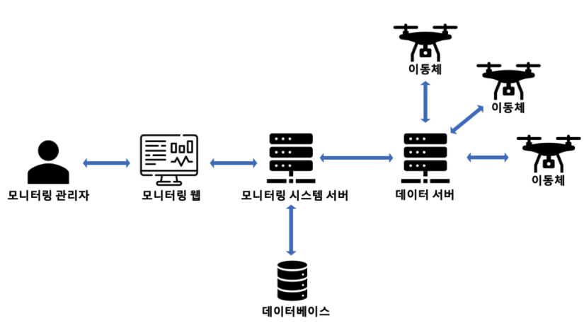
02
시스템 구성
[2팀] 실시간 이동체 궤적과 공간에 대한 모니터링 시스템 개발/연구 (SKT)
시스템 아키텍처
1. UAM에서 데이터 서버로 정보 전달
3. 시스템 서버에서 모니터링 웹으로 정보 전달
2. 데이터 서버에서 모니터링 서버로 전달

Slide 12
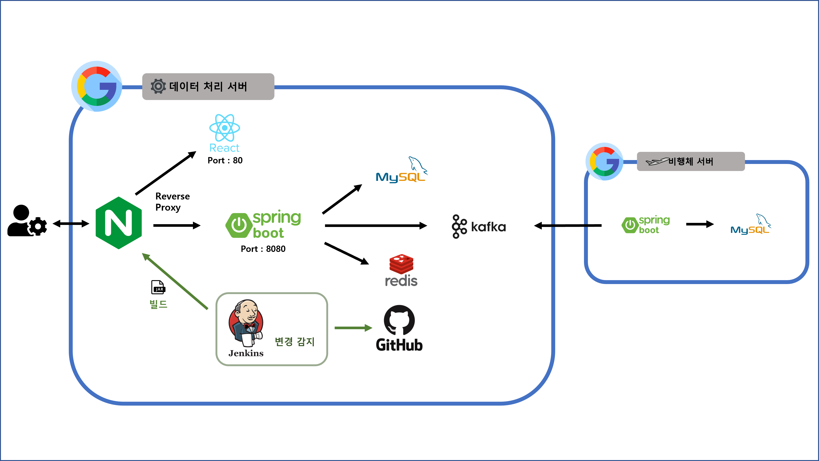
02
시스템 구성
[2팀] 실시간 이동체 궤적과 공간에 대한 모니터링 시스템 개발/연구 (SKT)
소프트웨어 아키텍처

Slide 13
3. 프로젝트 진행 - 모니터링 시스템

Slide 14
03
프로젝트 진행
[2팀] 실시간 이동체 궤적과 공간에 대한 모니터링 시스템 개발/연구 (SKT)
모니터링 - 항공기에서의 관제
경도
위도

Slide 15
03
프로젝트 진행
[2팀] 실시간 이동체 궤적과 공간에 대한 모니터링 시스템 개발/연구 (SKT)
모니터링 - 항공기에서의 관제
하나의 그래프를 통한 관제
넓은 항로
낮은 밀집도

Slide 16
03
프로젝트 진행
[2팀] 실시간 이동체 궤적과 공간에 대한 모니터링 시스템 개발/연구 (SKT)
모니터링 - UAM에서의 관제
경도
고도
위도

Slide 17
03
프로젝트 진행
[2팀] 실시간 이동체 궤적과 공간에 대한 모니터링 시스템 개발/연구 (SKT)
모니터링 - UAM에서의 관제
하나의 그래프를 통한 관제
좁은 항로
높은 밀집도

Slide 18
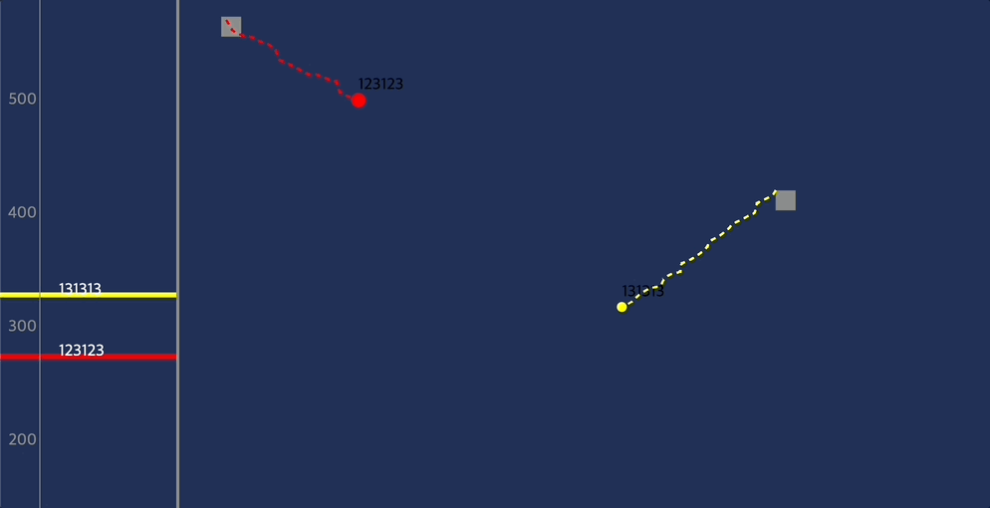
03
프로젝트 진행
[2팀] 실시간 이동체 궤적과 공간에 대한 모니터링 시스템 개발/연구 (SKT)
모니터링 - 경로와 고도를 활용한 모니터링 시스템 구성
고도
경로

Slide 19

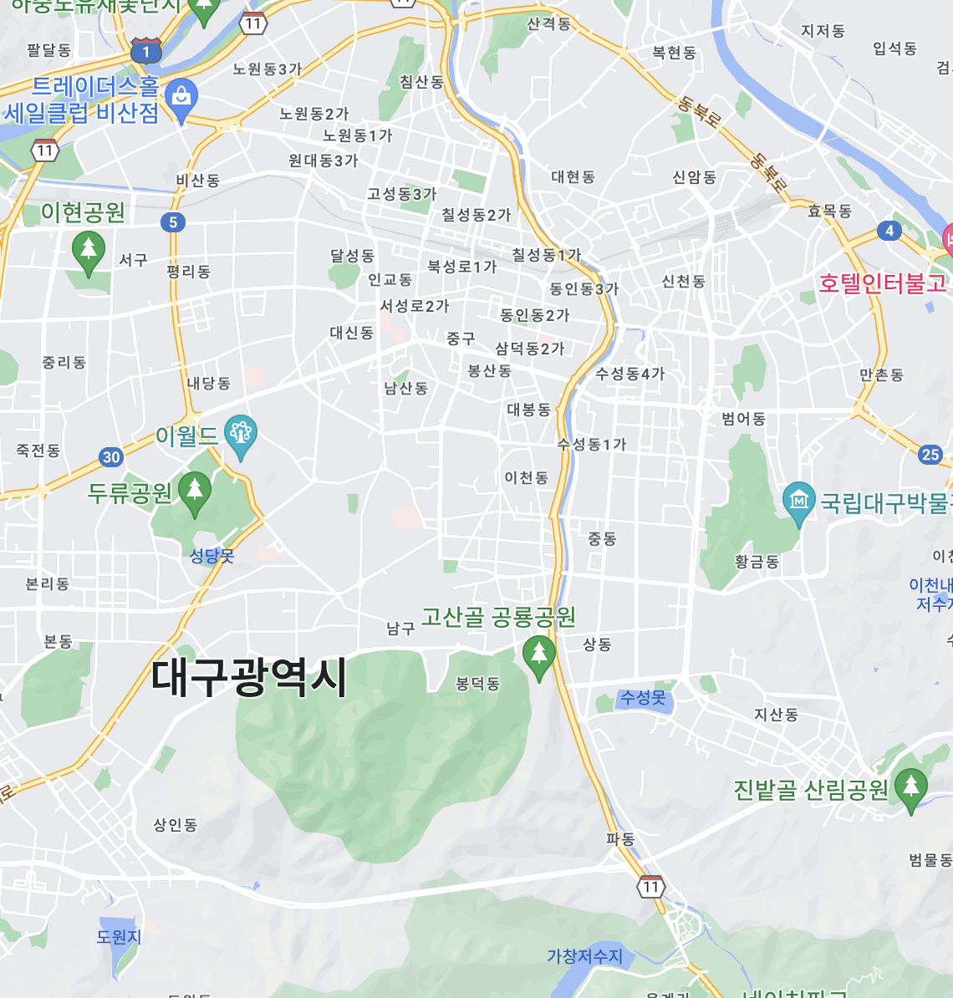
03
프로젝트 진행
[2팀] 실시간 이동체 궤적과 공간에 대한 모니터링 시스템 개발/연구 (SKT)
모니터링 - 관제 범위 (대구광역시)
버티포트
버티포트

Slide 20
03
프로젝트 진행
[2팀] 실시간 이동체 궤적과 공간에 대한 모니터링 시스템 개발/연구 (SKT)
데이터 - 버티포트 선정
 | longitude | latitude
경북대학교 대운동장 | 128.606638 | 35.887983
동대구역 광장 | 128.627656 | 35.879337
대구역 | 128.594265 | 35.875685
서대구역 | 128.540471 | 35.881154
수성못 | 128.613750 | 35.828633
계명대학교 대운동장 | 128.487830 | 35.853643
범어역, 수성구청 | 128.630699 | 35.858430
영남대학교 병원 | 128.586149 | 35.846501
경북대학교 병원 | 128.564341 | 35.955518
상인역 | 128.538491 | 35.818792
반월당역 | 128.593183 | 35.865859
대구보훈병원 | 128.551547 | 35.803156
계명대학교 동산병원 | 128.583045 | 35.869665
대구 지역 주요시설 13개

Slide 21
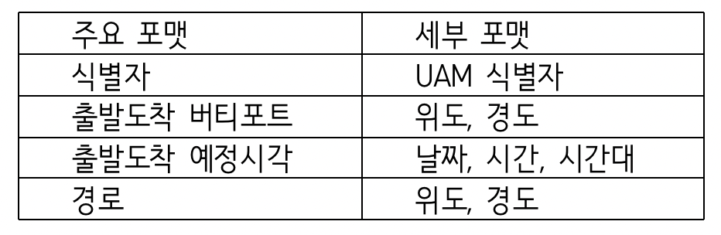
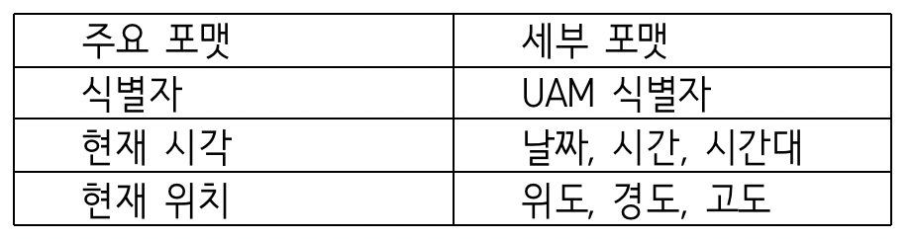
03
프로젝트 진행
[2팀] 실시간 이동체 궤적과 공간에 대한 모니터링 시스템 개발/연구 (SKT)
데이터 - 데이터 포맷
UAM FIXM 데이터 포맷
UAM ADS-B 데이터 포맷
비행 예정 정보
실시간 비행 정보

Slide 22



03
프로젝트 진행
[2팀] 실시간 이동체 궤적과 공간에 대한 모니터링 시스템 개발/연구 (SKT)
서버
1. UAM에서 데이터 서버로 정보 전달
2. 데이터 서버에서 모니터링 서버로 정보 전달
Data
Data
Listening
가상 UAM
데이터 서버
모니터링 서버

Slide 23
03
프로젝트 진행
[2팀] 실시간 이동체 궤적과 공간에 대한 모니터링 시스템 개발/연구 (SKT)
서버 - 데이터 흐름
3. 모니터링 서버에서 어플리케이션으로 정보 전달
Data
Data
모니터링 서버
모니터링 웹

Slide 24
4. 프로젝트 결과
시연 영상

Slide 25

4
프로젝트 결과
[2팀] 실시간 이동체 궤적과 공간에 대한 모니터링 시스템 개발/연구 (SKT)
시연 영상

Slide 26
5. 프로젝트 관리
- 일정 및 문서 관리 - 역할 분담 - 일정

Slide 27
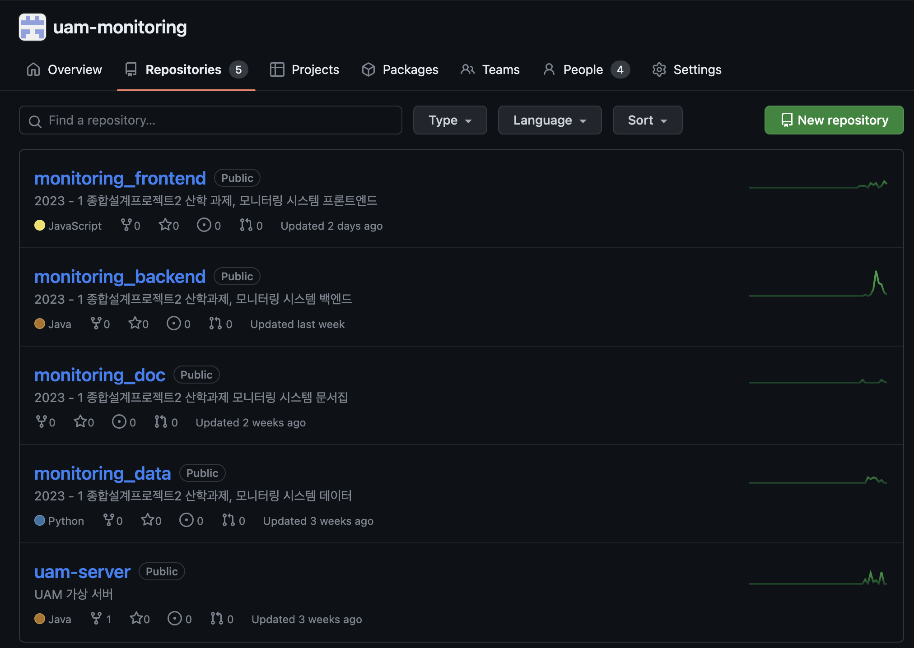
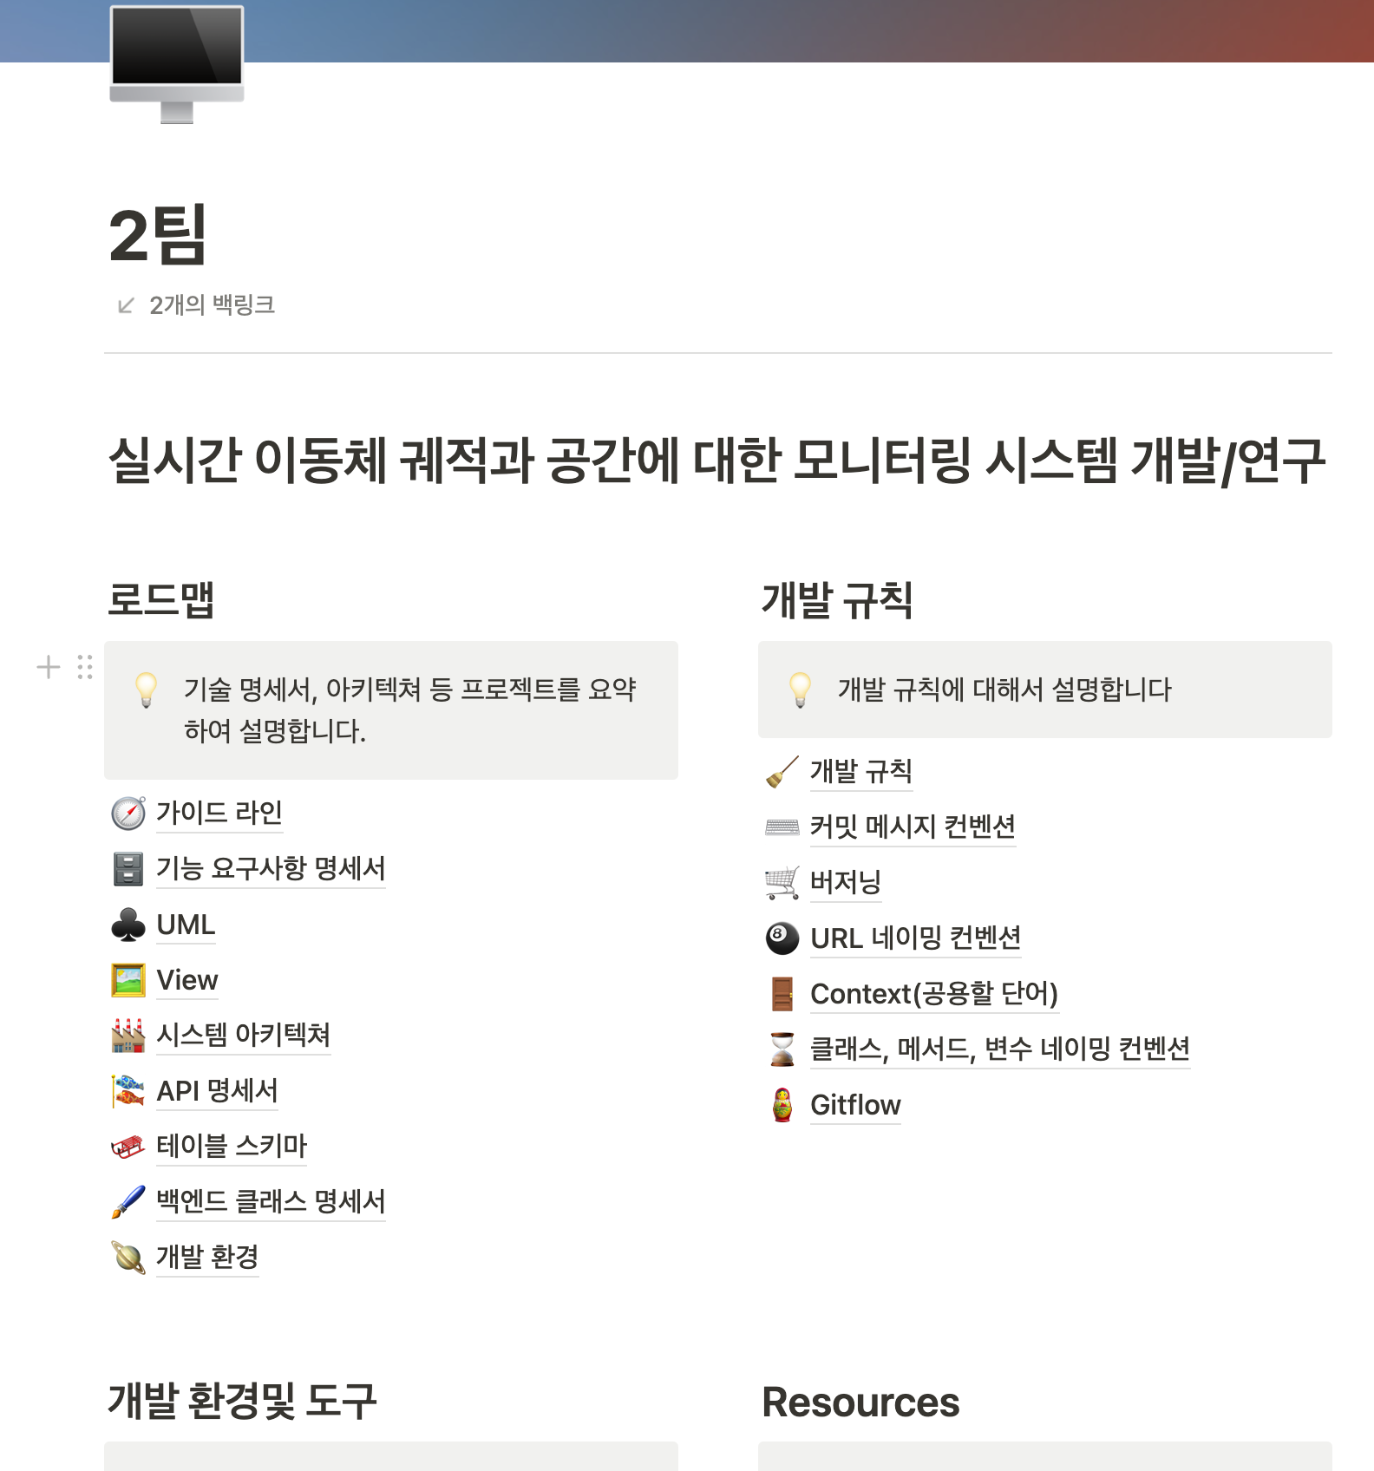
05
프로젝트 관리
[2팀] 실시간 이동체 궤적과 공간에 대한 모니터링 시스템 개발/연구 (SKT)
일정 및 문서 관리 - 문서

Slide 28
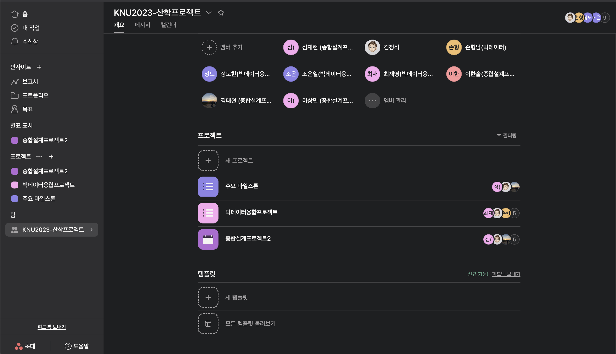
05
프로젝트 관리
[2팀] 실시간 이동체 궤적과 공간에 대한 모니터링 시스템 개발/연구 (SKT)
일정 및 문서 관리 - 일정

Slide 29
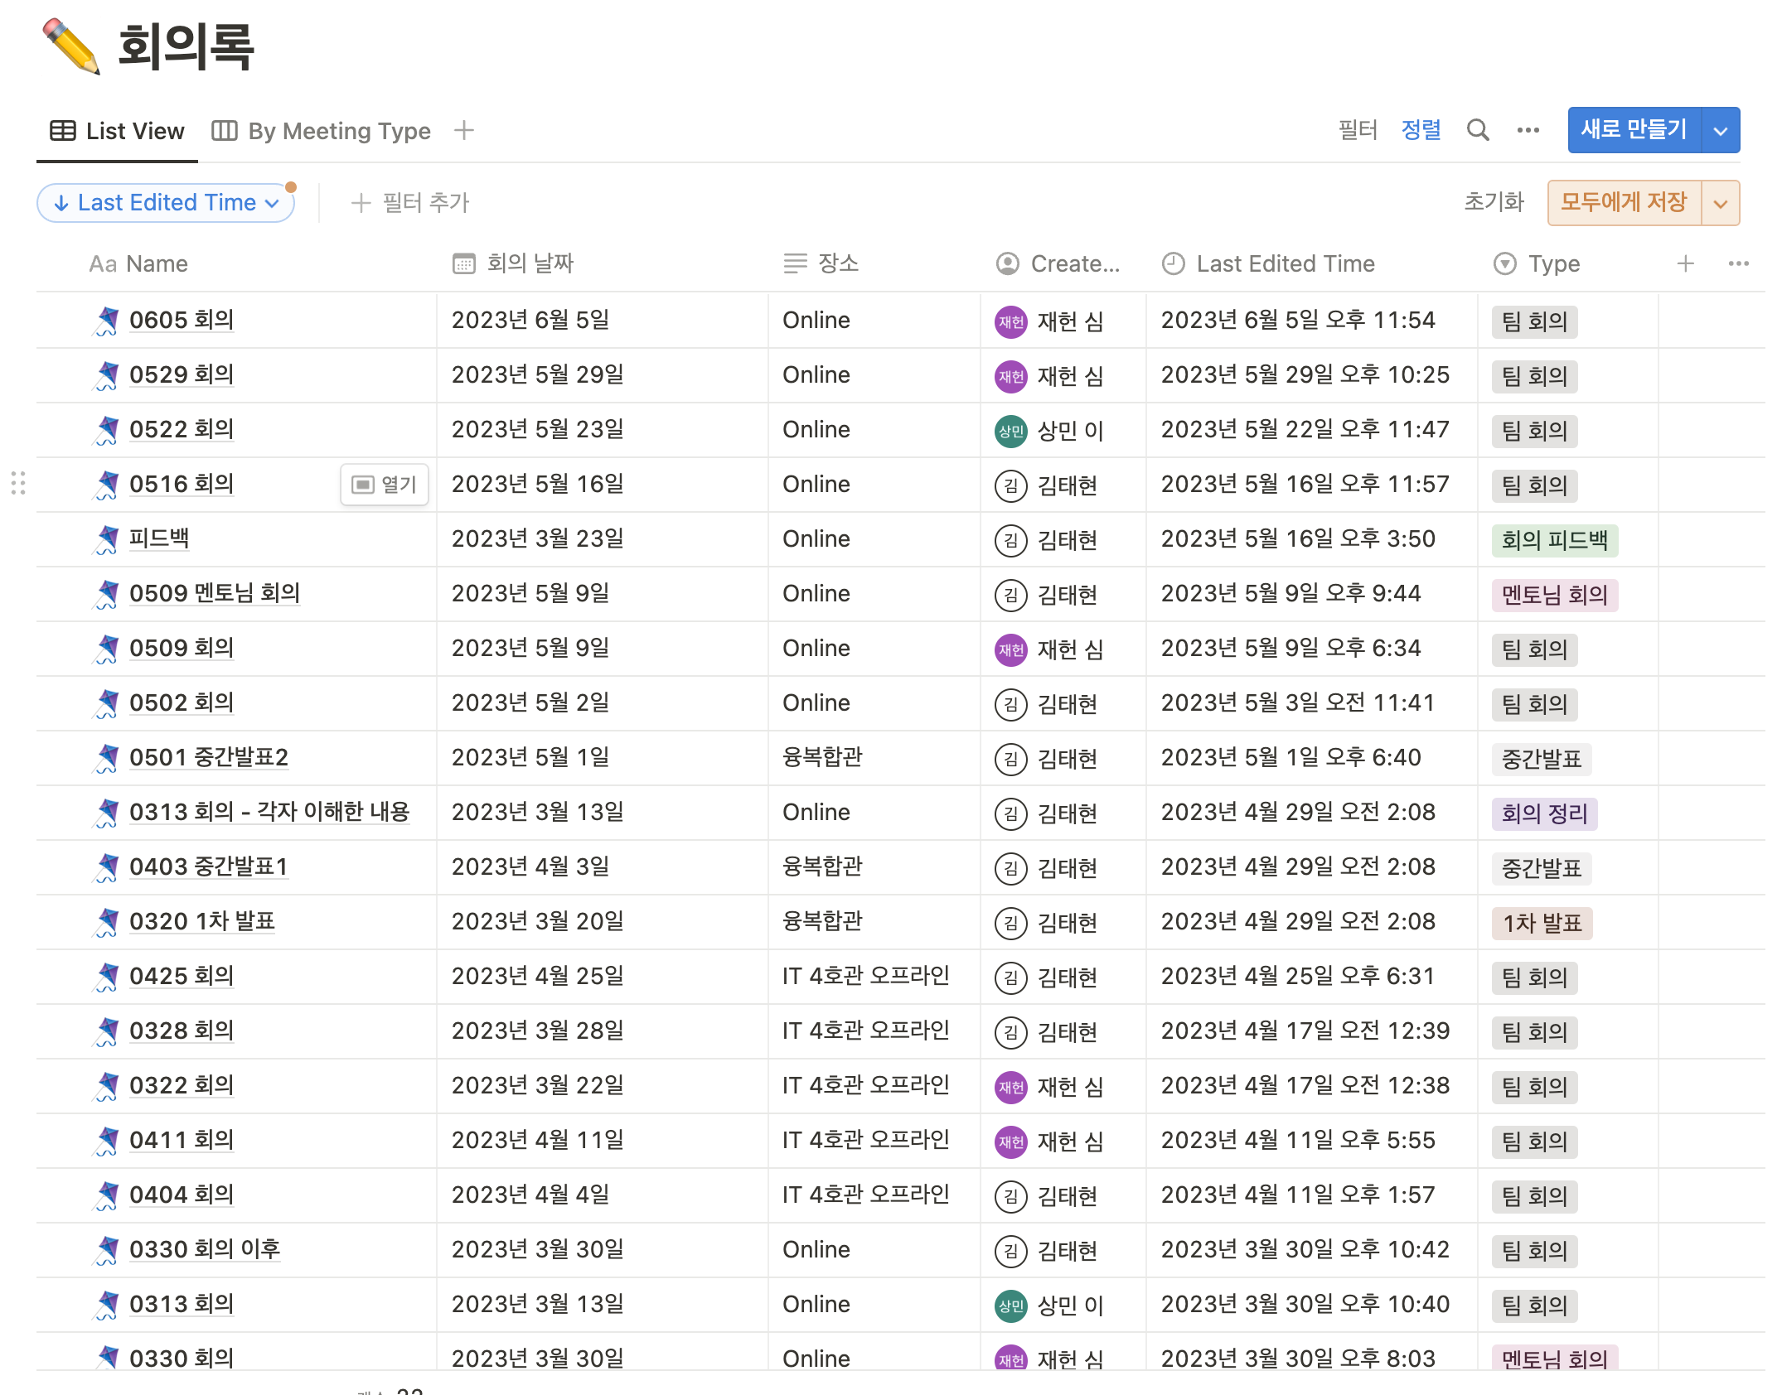
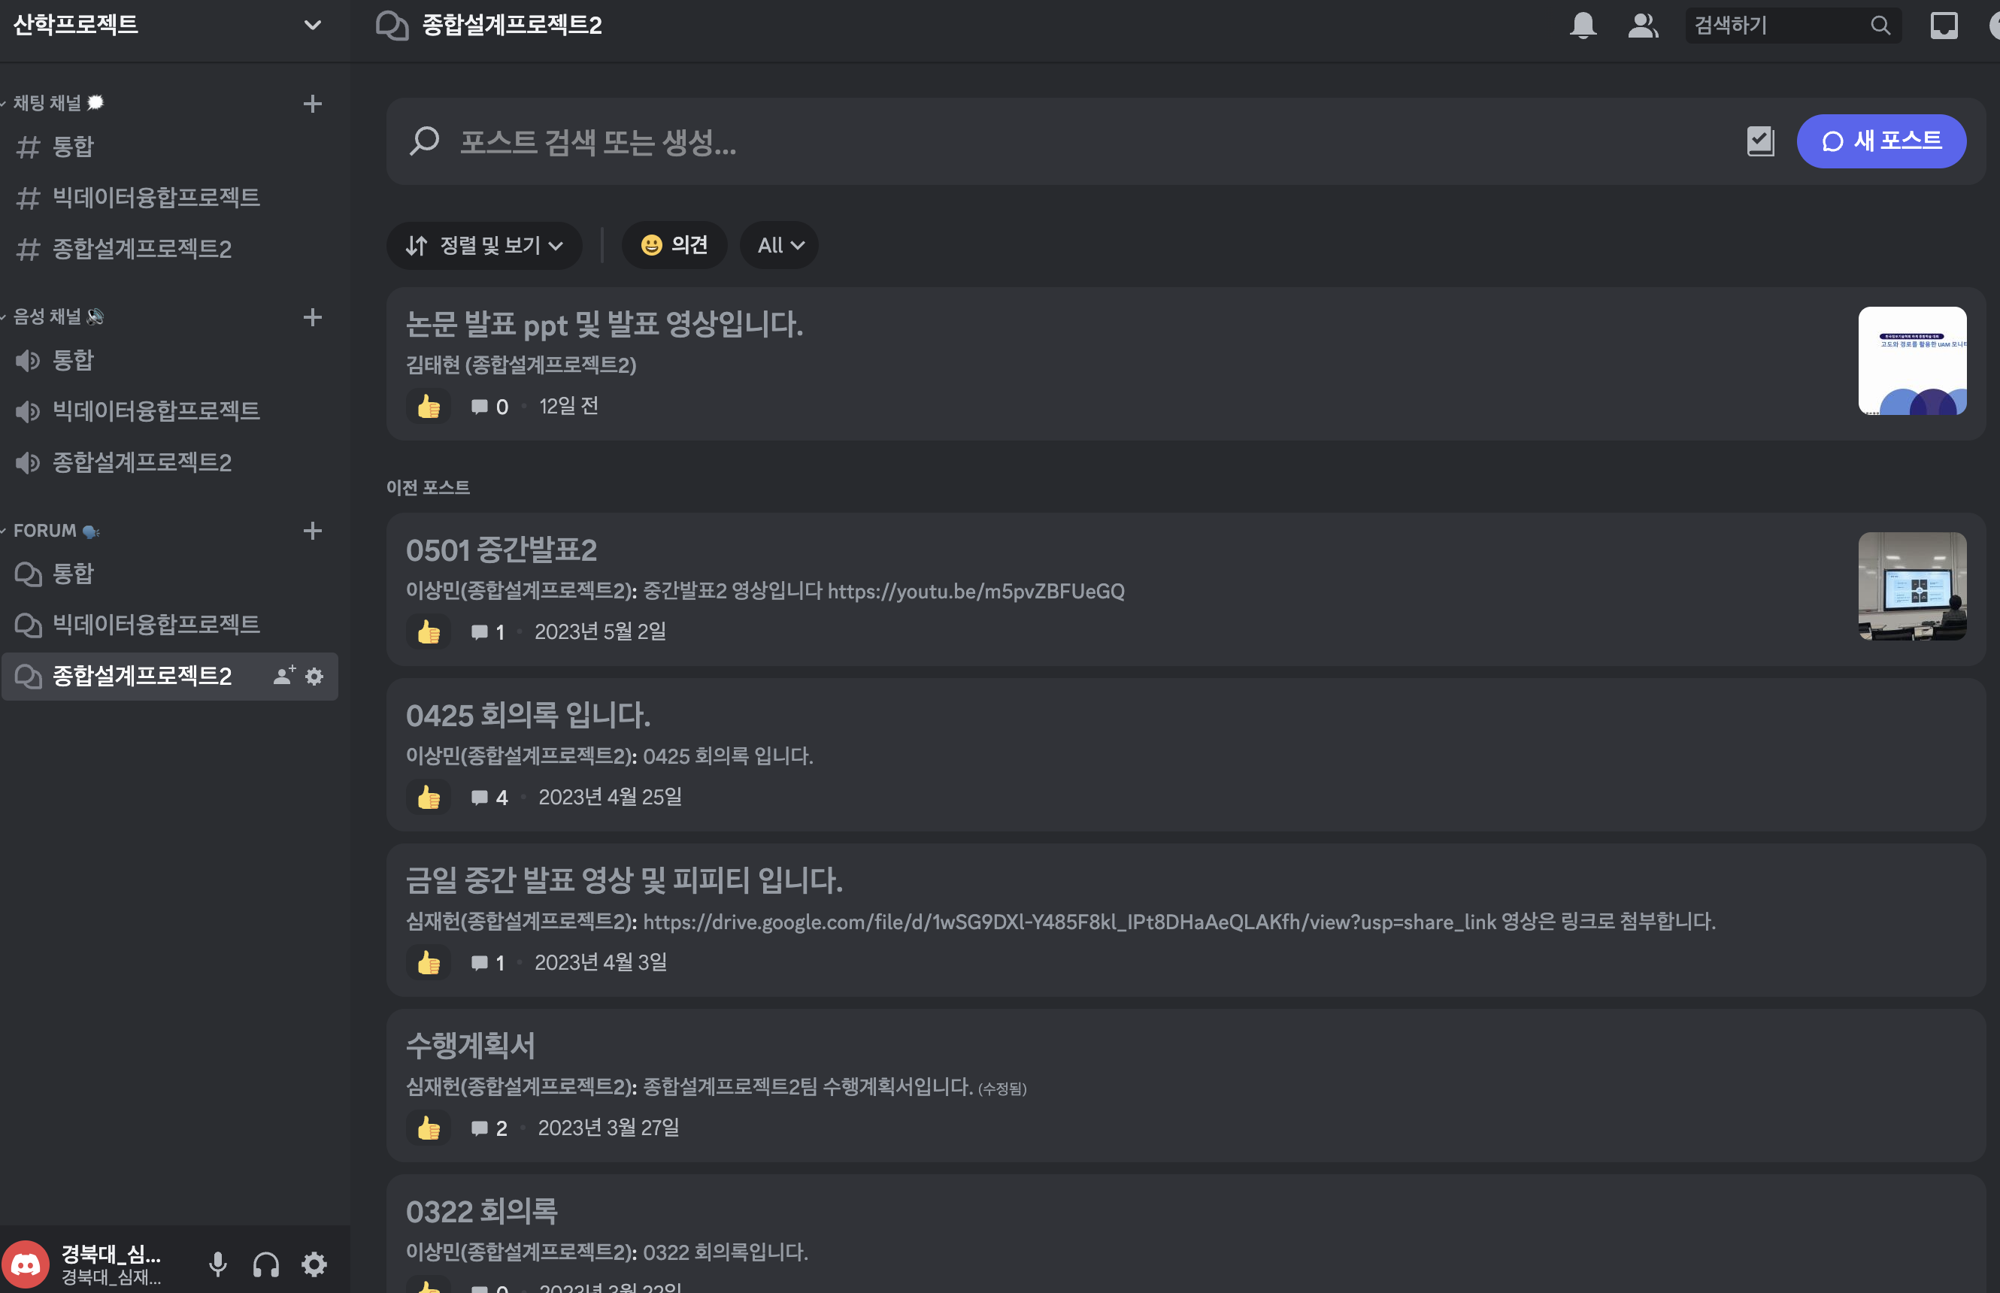
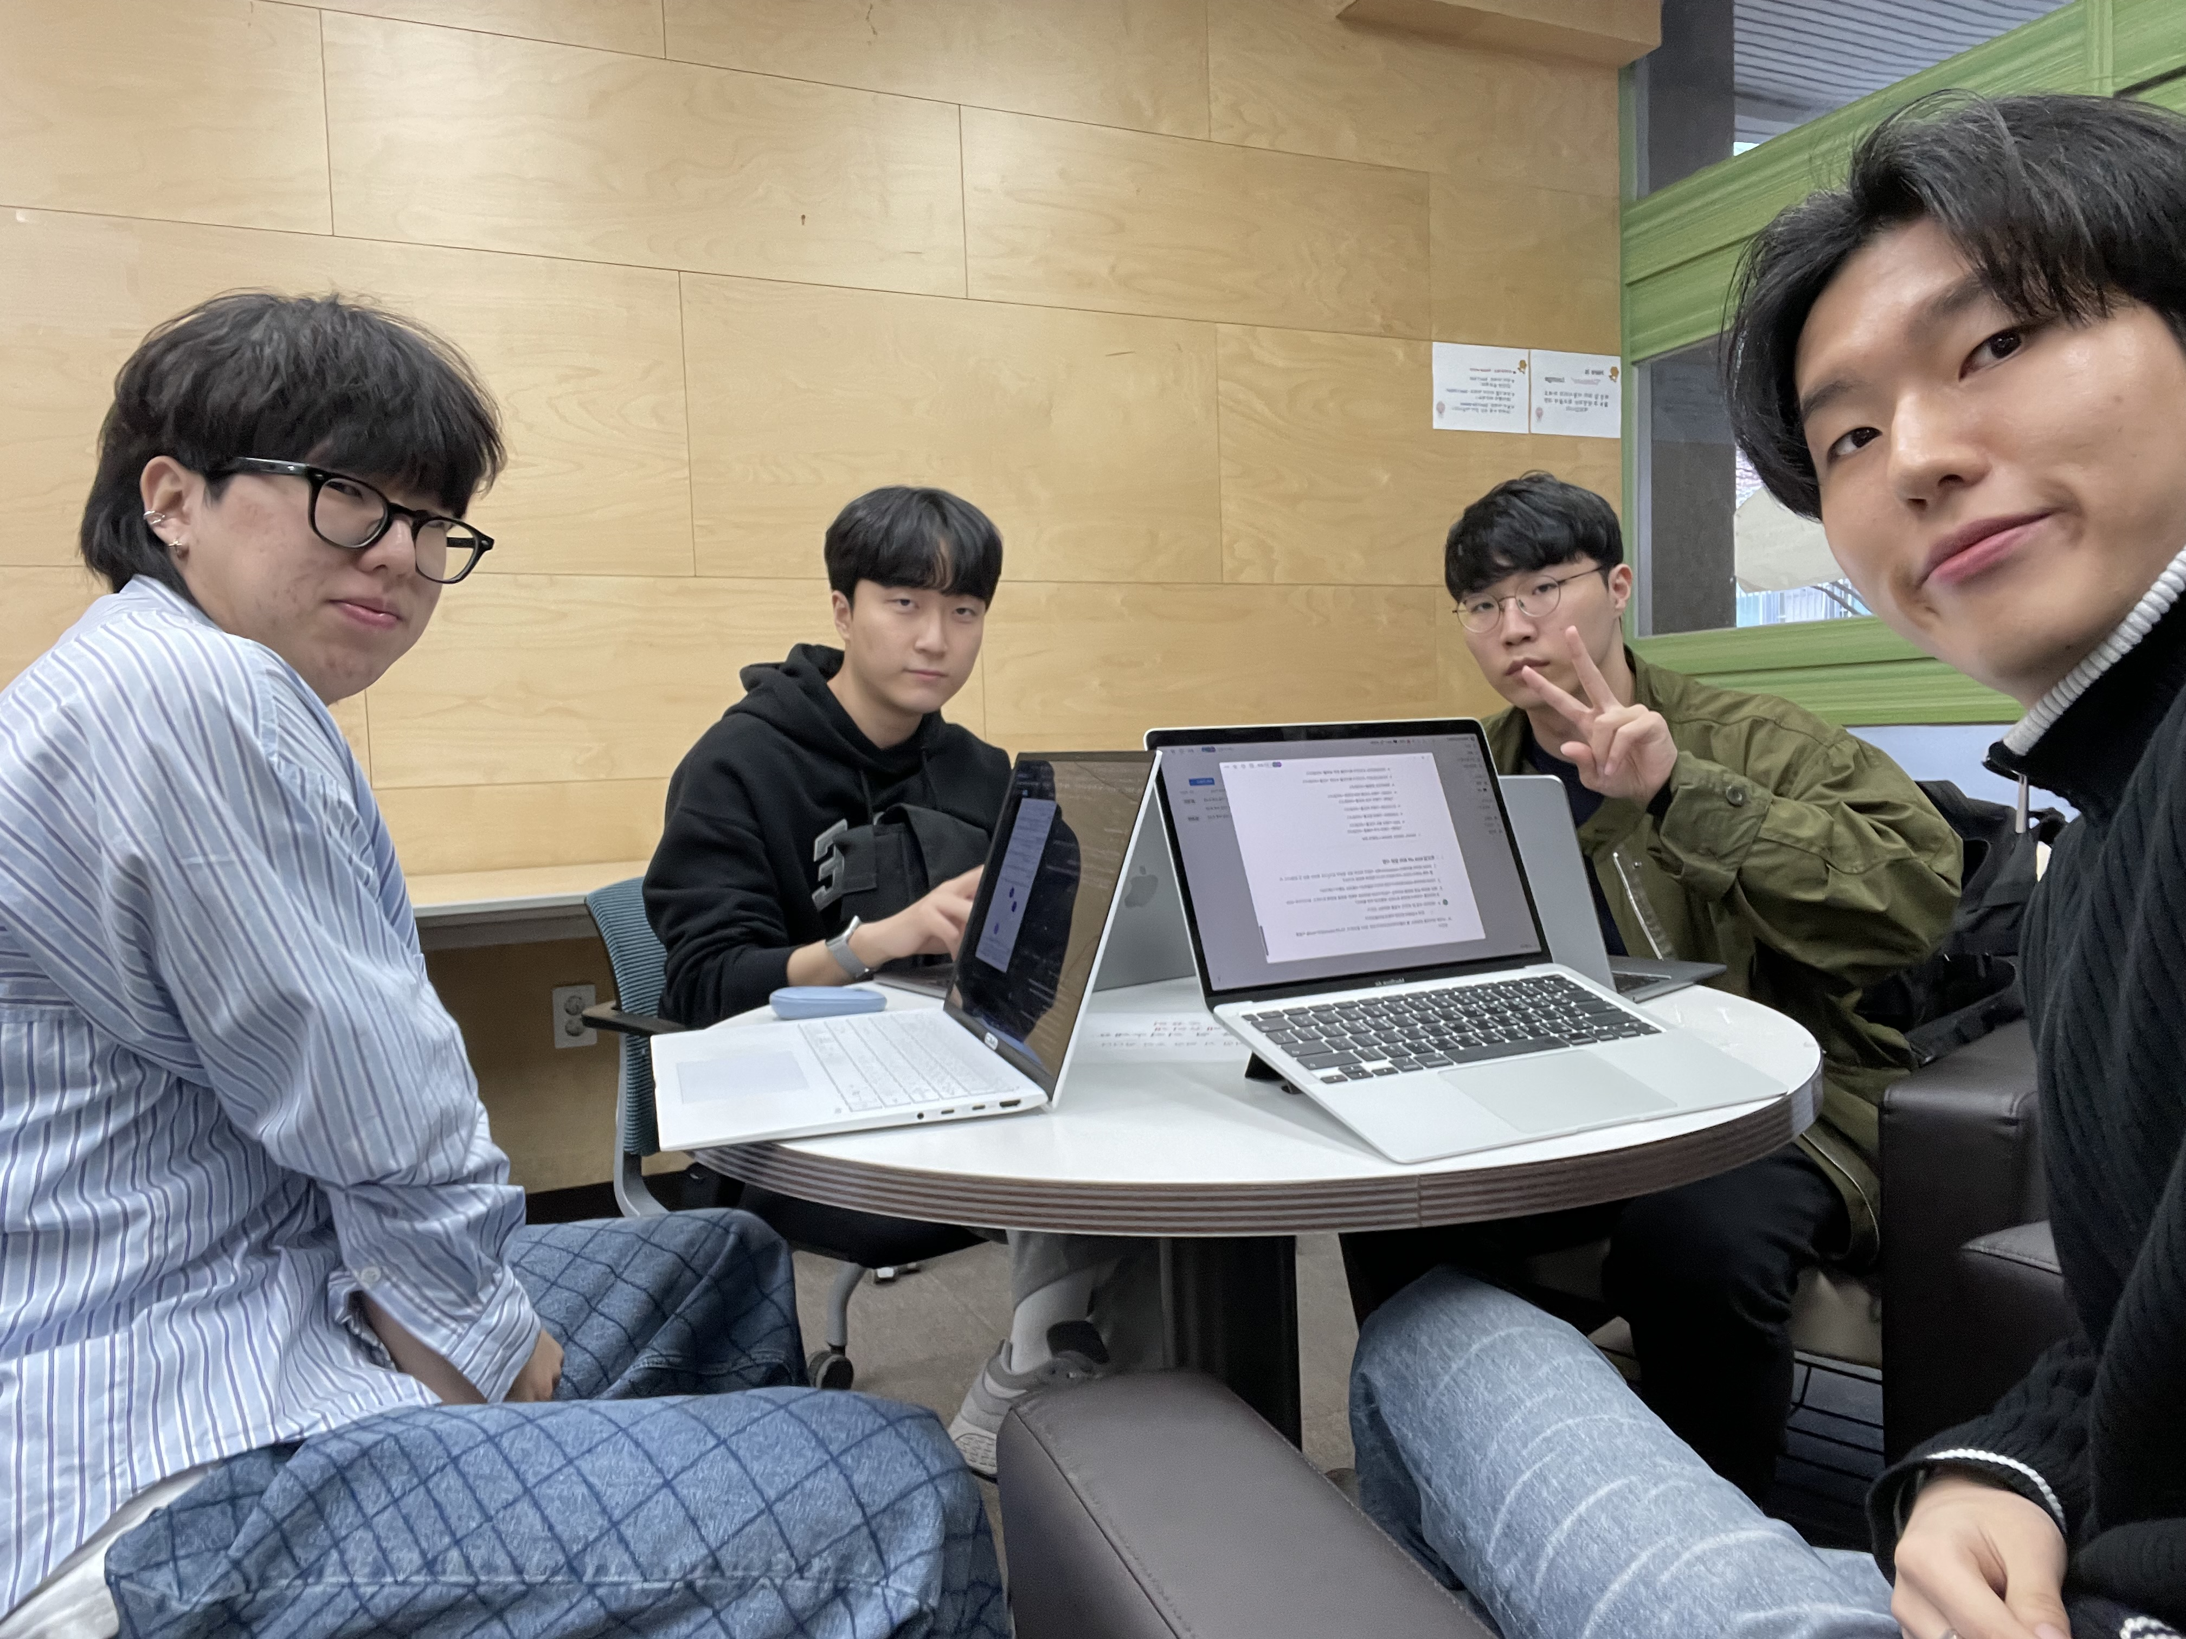


05
프로젝트 관리
[2팀] 실시간 이동체 궤적과 공간에 대한 모니터링 시스템 개발/연구 (SKT)
일정 및 문서 관리 - 회의

Slide 30


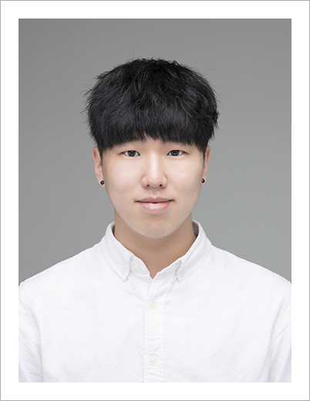

05
프로젝트 관리
[2팀] 실시간 이동체 궤적과 공간에 대한 모니터링 시스템 개발/연구 (SKT)
역할 분담
심재헌
김태현
이한솔
이상민
팀장
프론트엔드 개발
데이터 처리
회의록, 문서 관리
백엔드 개발
백엔드 개발

Slide 31
6. 활용 및 기대효과
논문
활용 방안
기대효과

Slide 32
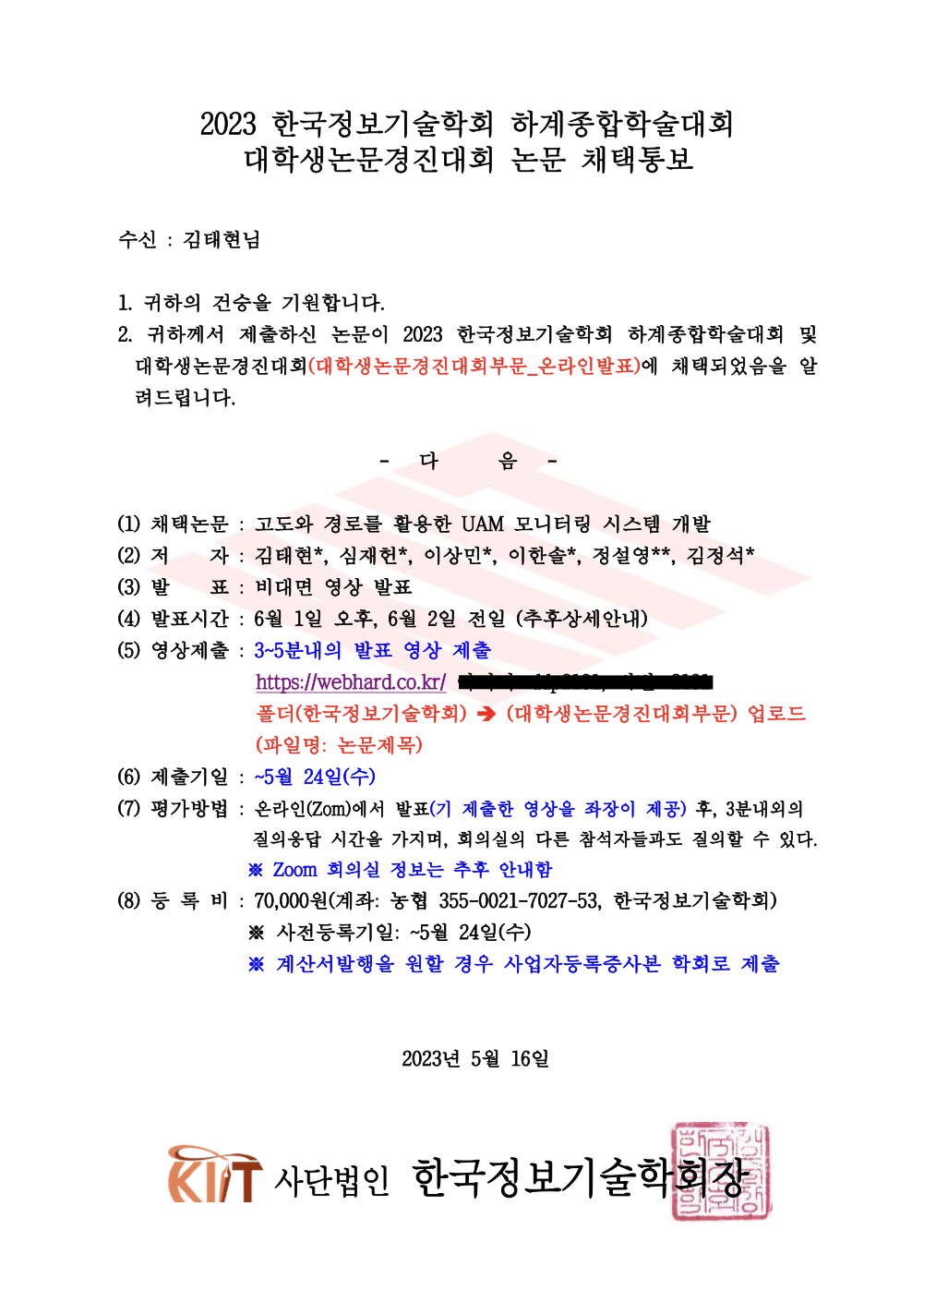
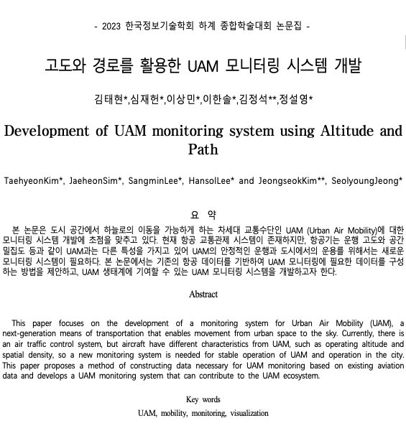
06
활용 및 기대효과
[2팀] 실시간 이동체 궤적과 공간에 대한 모니터링 시스템 개발/연구 (SKT)
논문
📌 논문 채택, 발표 완료

Slide 33


06
활용 및 기대효과
[2팀] 실시간 이동체 궤적과 공간에 대한 모니터링 시스템 개발/연구 (SKT)
활용 방안
📝 프로젝트 컨텐츠화
🔑 대구시 UAM 선도에 기여

Slide 34


06
활용 및 기대효과
[2팀] 실시간 이동체 궤적과 공간에 대한 모니터링 시스템 개발/연구 (SKT)
기대 효과
UAM의 특성에 맞는 새로운 모니터링 시스템
구성 방법을 제안
도시교통 문제 해결을 위한 UAM 생태계의
지속적인 발전과 성장에 일조
자율주행, 도심항공 모빌리티 등의 산업에서 필요로 하는 위치 기반 서비스에 대한 이해를 도움

Slide 35

[2팀] 실시간 이동체 궤적과 공간에 대한 모니터링 시스템 개발/연구 (SKT)

Slide 36
부록
[2팀] 실시간 이동체 궤적과 공간에 대한 모니터링 시스템 개발/연구 (SKT)
📌 발표 영상
https://drive.google.com/file/d/1TwdfVZWnOZIkIFdRo7jhrNV-6MDvvNqS/view?usp=sharing
📌 기사 링크
https://info.daegu.go.kr/newshome/mtnmain.php?mtnkey=articleview&mkey=scatelist&mkey2=1&aid=258584
https://www.chosun.com/economy/science/2023/01/26/KAGTTA222JEPPLQEN33XJZ7I44/
https://www.monthlypeople.com/news/articleView.html?idxno=520741

